Slide 1
Профилактика инфекций, передающихся половым путем
Учреждение здравоохранения «36 городская поликлиника» г.Минска

Slide 2
ЧТО ТАКОЕ ИНФЕКЦИИ, ПЕРЕДАВАЕМЫЕ ПОЛОВЫМ ПУТЕМ

Slide 4
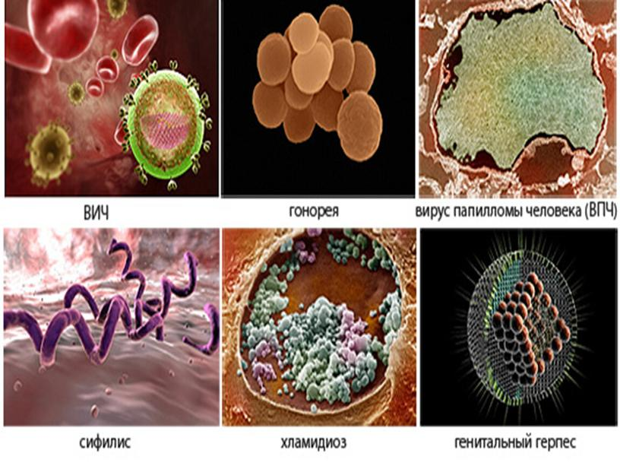
В настоящее время известно более 30 ИППП. Наиболее часто встречающиеся из них : сифилис, гонорея, трихомониаз, хламидиоз, микоплазмоз, кандидоз, папилломовирусная инфекция, генитальный герпес, гепатит В, СПИД и др .

Slide 5
В чем особенность инфекций, передающихся половым путем?
если они не лечатся или лечатся неправильно:
- переходят в хроническую, скрытую форму;
- вызывают необратимую утрату здоровья, как, например, бесплодие;
- во время беременности могут передаться еще не родившемуся ребенку или младенец может заразиться во время родов.

Slide 9
Хламидиоз

Slide 11
Способы передачи инфекции

Slide 12
Заболеваемость ранним сифилисом в зависимости от пола в г. Минске в 2017-2022гг. (в абсолютных числах)

Slide 13
Заболевания у беременных

Slide 14
Основные симптомы и осложнения ИППП

Slide 17
Система оказания медицинской помощи больным с ИППП
Пациент с симптомами ИППП
Женская консультация или урологический кабинет поликлиники
Амбулаторное венерологическое отделение центра дерматовенерологии
Кабинеты платного анонимного обследования и лечения ИППП

Slide 18
Проблемы, связанные с заболеваниями передаваемыми половым путем
ИППП являются причинами серьезных осложнений:
восходящие воспалительные процессы, вызывающие внематочную беременность,
неблагоприятные исходы беременности,
бесплодие,
онкологические заболевания половых органов у женщин,
снижение потенции, вплоть до импотенции у мужчин.
Наличие ИППП у человека многократно повышает риск заражения ВИЧ-инфекций.

